Slide 1

Bacheloropdracht
Tino Kerkhof

Slide 2

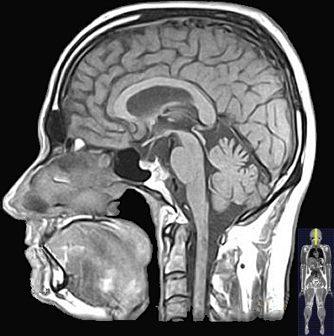
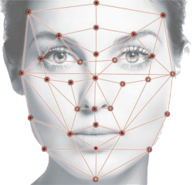
Signals and Systems
Signals and Systems is samengegaan in ‘Applied Mechanics’, ‘Robotics and Mechatronics’ en ‘Services, Cybersecurity and Safety’.

Slide 3

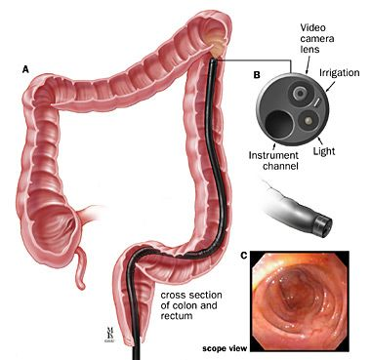
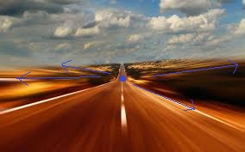
Het Onderzoek
Grootschalig bevolkingsonderzoek naar darmkanker.
Veel endoscopische onderzoeken.
Vraag naar vergemakkelijking van de handelingen.

Slide 4

Mijn Bijdrage
Controleren of de theorie klopt.
Twee meettchnieken:
  Camera
  Electromagnetische sensor met 6 vrijheidsgraden
Calibratie van de twee technieken

Slide 5
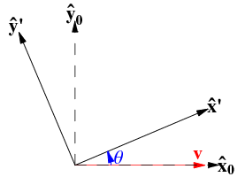
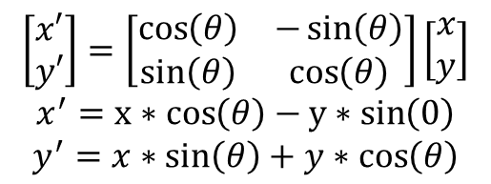
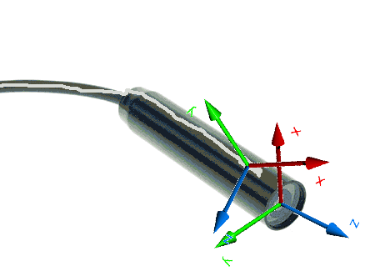
Theorie

Slide 6
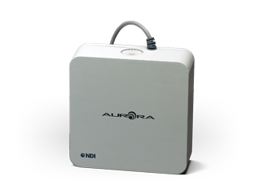


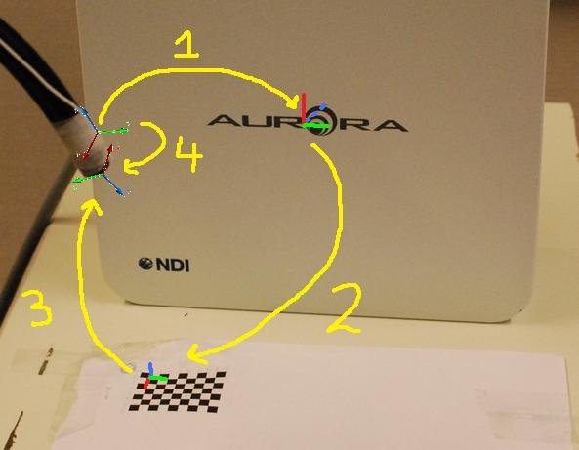
Uitvoering

Slide 7
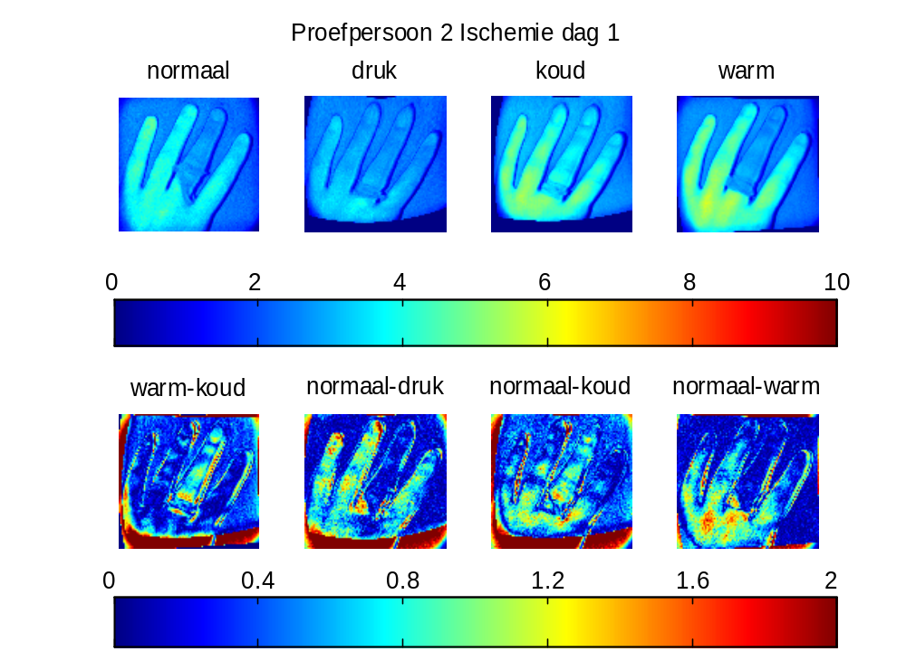
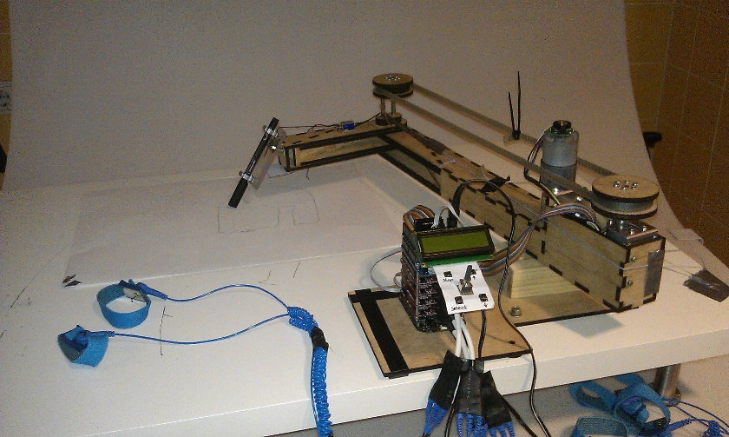
Andere Bacheloronderdelen
Vakken en Projecten
TOM model

Slide 8
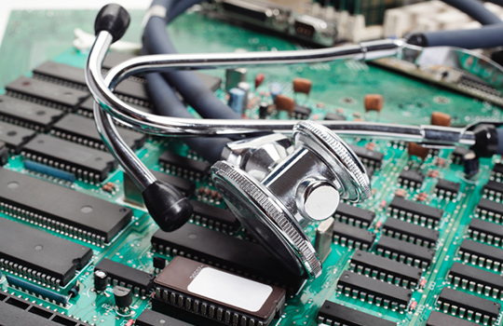
Toekomst
Master Biomedical Engineering
Stage bij het MST
Masteropdracht
Wie weet!?

